Slide 1
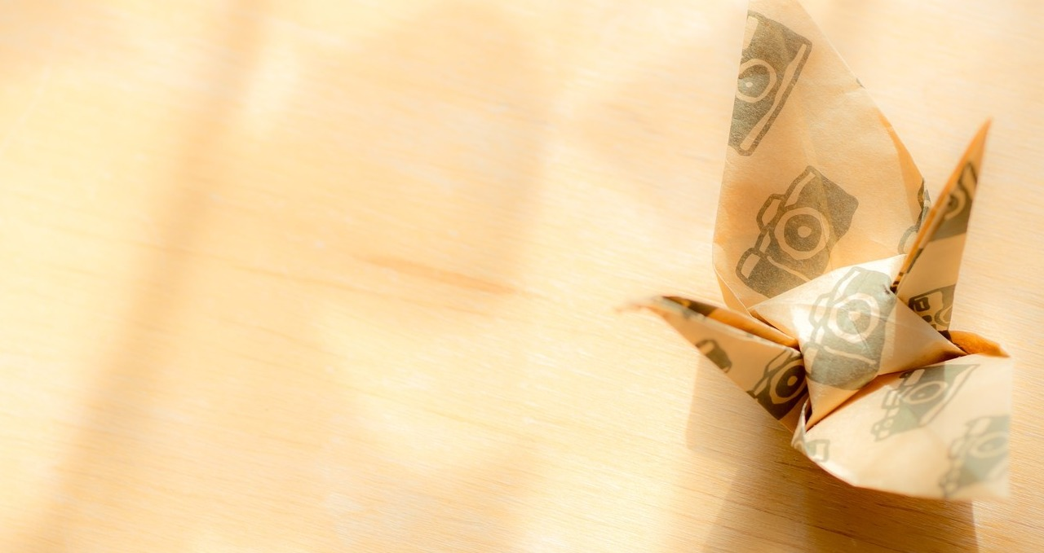
包丁研ぎ
最終日 １２月１８日（土）
場所 上尾ぐるめ米ランド
受付 １０：００～１５：００
・当日の仕上がりは、限定１０本（包丁）まで。
・１１～１７本は翌日１６時以降にレジで受け取り可。
・１８本～は、翌週の土曜日１６時以降で受け取り可。
・出刃、はさみ、鎌、斧などは、日数を要します。

